Slide 1
C++을 이용한
Snake Game 구현
최종발표[2018.12.13]
5조
강지원, 최연희, 이지윤

Slide 2
01 제작과정
- 목표
- 목표대비 결과
- flow chart
- 구현의 어려움 및 개선상황
02 결과
- 시연 영상
INDEX

Slide 3

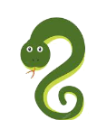
01
제작과정
아이디어 및 목표 review
흥미로운 C++ 학습을 위한 게임 제작
기존 snake game을 이해 및 개선시켜보자!
수업시간에 배운 개념을 바탕으로 알고리즘 및 프로그램 구현
이차원 배열을 이용한 게임 배경 화면 설정
키보드 입력을 통한 뱀의 방향 설정
Random 함수를 사용하여 아이템 랜덤 배치
3

Slide 4
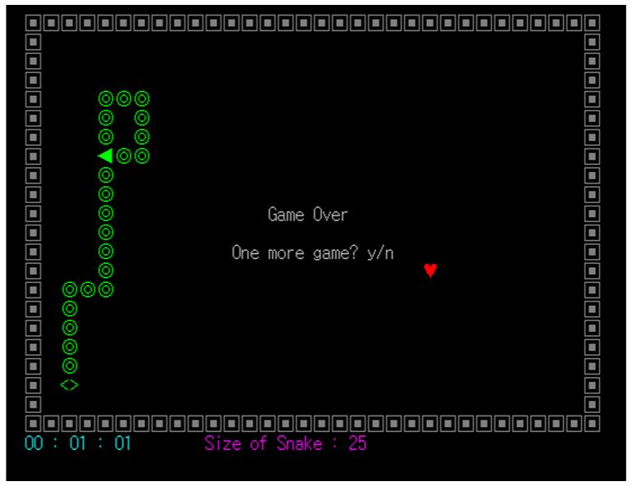
01
제작과정
기존
맵 안에서 키보드 방향키로 snake 방향을 조절
아이템을 먹으면 랜덤으로 또 다른 아이템 등장
Snake가 아이템을 먹으면 몸통 길이 증가
벽에 닿거나 자신의 몸통에 닿으면 game over
아이디어 추가
서로 다른 모양의 랜덤한 아이템 3개
동일한 모양의 아이템 연속 3개 먹을 시 그 부분은 몸통 제거
4

Slide 5
01
제작과정
목표 대비 결과
목표 | 결과
뱀 알고리즘 구현
게임 실행 화면에서 시간 및 점수 표시
뱀의 속도 조절
랜덤하게 아이템 3개 생성
먹은 아이템 모양 그대로 몸통에 표시하기
동일한 아이템 3개가 몸통에 표시되면 제거하기
12

Slide 6
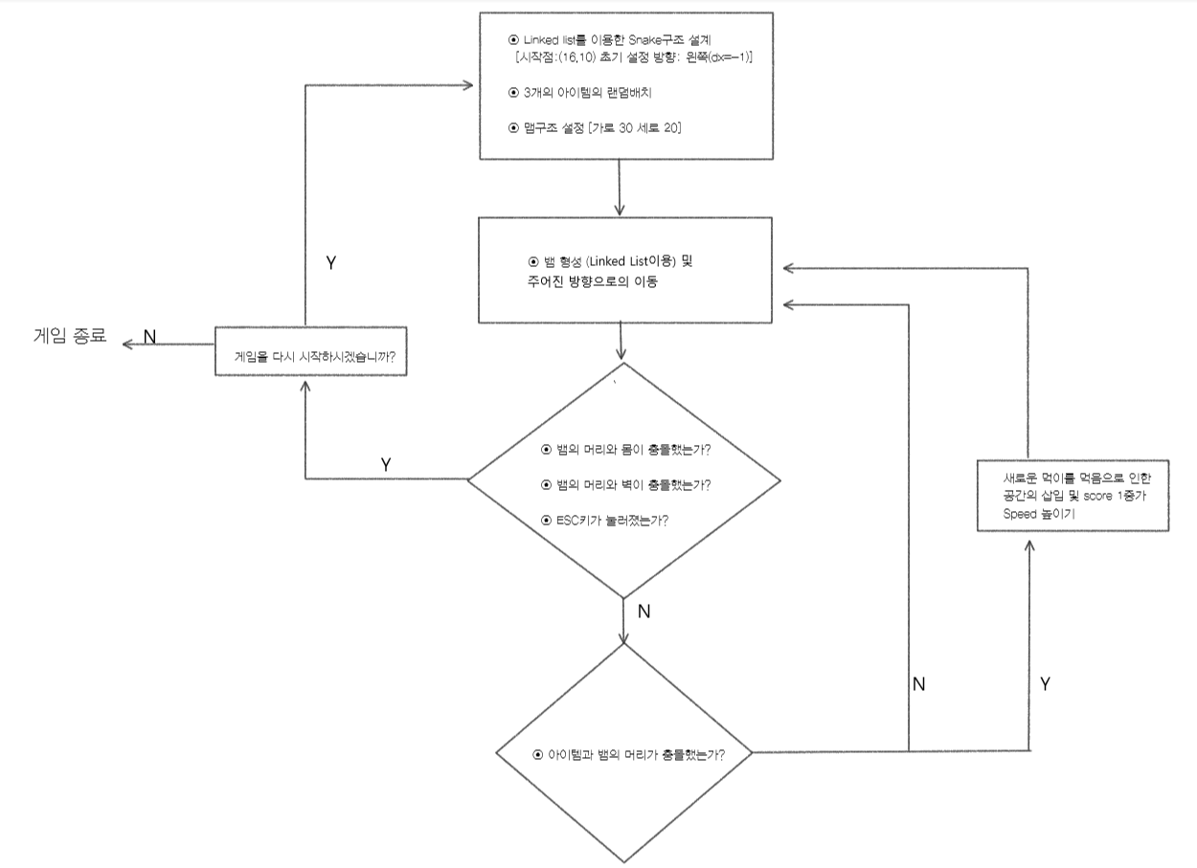
01
제작과정
Flow chart
12

Slide 7
01
제작과정
문제점
초기 참고 및 작성한 프로그램의 가독성이 좋지 않은 코드로 인한 수정의 어려움
알고리즘 구현의 어려움
서로 다른 모양의 아이템 3개를 띄우는 코드 작성의 어려움
아이템을 먹었을 경우 몸통에 아이템 모양 그대로 표현하는 코드 구현의 어려움
5

Slide 8

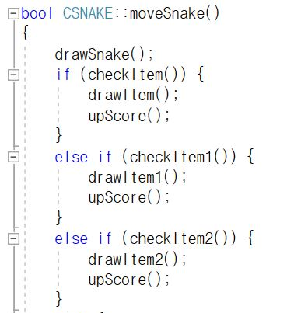
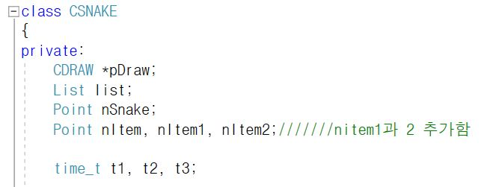
01
제작과정
개선 방안
서로 다른 모양의 아이템 3개를 띄우는 코드 작성의 어려움
“★”, “♣”
checkItem1( )
drawItem1( );
nItem1, nItem2;
checkItem2( )
drawItem2( );
간결한 코드로 수정하며 item을 추가하여 해결
7

Slide 9
03
결과
시연 영상
11

Slide 10
Q & A

